Slide 1
আজকের অন-লাইন ক্লাশে সকলকে
স্বাগতম
Notes:
মোঃ আলমগীর হোসেন, প্রভাষক: পরিসংখ্যান বিভাগ, বলিহার ডিগ্রি কলেজ, নওগাঁ সদর, নওগাঁ। মোবাইল: 01722-043680

Slide 2
মোঃ আলমগীর হোসেন
প্রভাষক:-
পরিসংখ্যান
বিভাগ
বলিহার ডিগ্রি
কলেজ,
বলিহার নওগাঁ।
মোবাইল নম্বর: 01722043680
ই-মেইল:- alom_naogaon@yahoo.com
Notes:
মোঃ আলমগীর হোসেন, প্রভাষক: পরিসংখ্যান বিভাগ, বলিহার ডিগ্রি কলেজ, নওগাঁ সদর, নওগাঁ। মোবাইল: 01722-043680

Slide 3
বিষয় পরিচিতি
শ্রেণীঃ একাদশ
বইয়ের নামঃ পরিসংখ্যান-১ম পত্র
তারিখঃ 06/07/2020
এসো আমরা সবাই নিচের চিত্রগুলো দেখি
Notes:
মোঃ আলমগীর হোসেন, প্রভাষক: পরিসংখ্যান বিভাগ, বলিহার ডিগ্রি কলেজ, নওগাঁ সদর, নওগাঁ। মোবাইল: 01722-043680

Slide 4
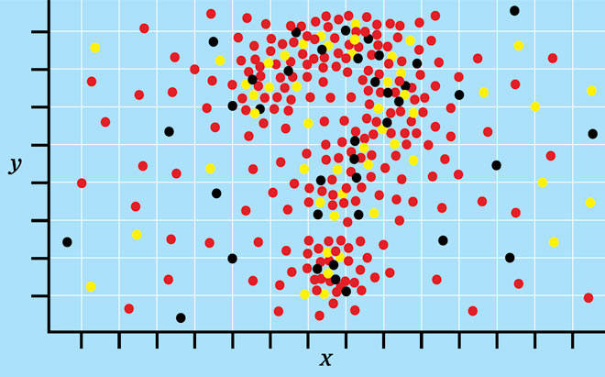
কেন্দ্র থেকে সব ছড়িয়ে রয়েছে
বিন্দুগুলো কেন্দ্র থেকে চারিদিকে বিস্তৃত করছে
Notes:
মোঃ আলমগীর হোসেন, প্রভাষক: পরিসংখ্যান বিভাগ, বলিহার ডিগ্রি কলেজ, নওগাঁ সদর, নওগাঁ। মোবাইল: 01722-043680

Slide 5
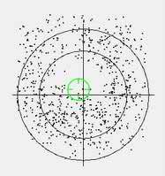
কেন্দ্রীয় বিন্দু হতে অন্যান্য বিন্দুগুলো বিস্তৃত অবস্থায় রয়েছে
Notes:
মোঃ আলমগীর হোসেন, প্রভাষক: পরিসংখ্যান বিভাগ, বলিহার ডিগ্রি কলেজ, নওগাঁ সদর, নওগাঁ। মোবাইল: 01722-043680

Slide 6
নিচে দু’জন ব্যাটসম্যানের 9টি ইনিংসের রানের তথ্য লক্ষ্য কর।
ব্যাটসম্যান A | 23 | 24 | 24 | 25 | 25 | 25 | 26 | 26 | 27
ব্যাটসম্যানB | 3 | 9 | 15 | 25 | 25 | 25 | 35 | 41 | 47
উভয় ব্যাটসম্যানের রানের গড়, মধ্যমা ও প্রচুরক 25 অর্থাৎ মধ্যক মান সমান কিন্তু তাদের কাঠামোগত গুণাগুণ ভিন্ন। মধ্যক মান থেকে A সেটের সংখ্যাগুলির বিস্তৃতি কম এবংB সেটের সংখ্যাগুলির বিস্তৃতি বেশি। সেট দুটির গঠনের এই ভিন্নতা তাদের মধ্যক মান দেখে বুঝা যায় না। বিস্তৃতি পরিমাপ দেখে বুঝা যায়। সুতরাং

Slide 7
আজকের পাঠের বিষয়:- বিস্তার পরিমাপ
Notes:
মোঃ আলমগীর হোসেন, প্রভাষক: পরিসংখ্যান বিভাগ, বলিহার ডিগ্রি কলেজ, নওগাঁ সদর, নওগাঁ। মোবাইল: 01722-043680

Slide 8
শিখনফল
এই পাঠ শেষে শিক্ষার্থীরা------
১। বিস্তার কি বলতে পারবে
২। বিস্তার পরিমাপ ব্যাখ্যা করতে পারবে
৩। বিস্তার পরিমাপের প্রকারভেদ বর্ননা করতে
পারবে
Notes:
মোঃ আলমগীর হোসেন, প্রভাষক: পরিসংখ্যান বিভাগ, বলিহার ডিগ্রি কলেজ, নওগাঁ সদর, নওগাঁ। মোবাইল: 01722-043680

Slide 9
বিস্তার (Dispersion) :-
কোনো তথ্যসারির বা গণসংখ্যা নিবেশনের মধ্যক মান (গড়, মধ্যমা, প্রচুরক) বা অন্য কোনো ধ্রুবক হতে মানগুলোর দূরত্ব বা তথ্যমানগুলোর পারস্পরিক দূরত্বকে বিস্তার বা বিস্তৃতি বলে ।
Notes:
মোঃ আলমগীর হোসেন, প্রভাষক: পরিসংখ্যান বিভাগ, বলিহার ডিগ্রি কলেজ, নওগাঁ সদর, নওগাঁ। মোবাইল: 01722-043680

Slide 10
বিস্তার পরিমাপ:
কোনো তথ্যসারির বা গণসংখ্যা নিবেশনের মধ্যক মান (গড়, মধ্যমা, প্রচুরক) বা অন্য কোনো ধ্রুবক হতে মানগুলোর দূরত্বের পরিমাপ বা তথ্যমানগুলোর পারস্পরিক দূরত্বের পরিমাপকে বিস্তার পরিমাপ বলে ।
Notes:
মোঃ আলমগীর হোসেন, প্রভাষক: পরিসংখ্যান বিভাগ, বলিহার ডিগ্রি কলেজ, নওগাঁ সদর, নওগাঁ। মোবাইল: 01722-043680

Slide 11
বিস্তার দুই প্রকার ; 01. পরম বা অনপেক্ষ বিস্তার পরিমাপ (Absolute measures of dispersion) 02. আপেক্ষিক বিস্তার পরিমাপ (Relative measures of dispersion)
বিস্তারের প্রকারভেদ
উদ্দেশ্য ও বৈশিষ্ট্যগত দিক থেকে
যে পরিমাপ সমূহের সাহায্যে কোন নিবেশনের মধ্যক মান থেকে নিবেশনের অন্যান্য সংখ্যাগুলোর বিস্তৃতি পরিমাপ করা হয়, তাদেরকে অনপেক্ষ বা পরম বিস্তার পরিমাপ বলে।
Notes:
মোঃ আলমগীর হোসেন, প্রভাষক: পরিসংখ্যান বিভাগ, বলিহার ডিগ্রি কলেজ, নওগাঁ সদর, নওগাঁ। মোবাইল: 01722-043680

Slide 12
অনপেক্ষ বিস্তার পরিমাপ
পরিসর
গড় ব্যবধান
পরিমিত ব্যবধান
চতুর্থক ব্যবধান
Notes:
মোঃ আলমগীর হোসেন, প্রভাষক: পরিসংখ্যান বিভাগ, বলিহার ডিগ্রি কলেজ, নওগাঁ সদর, নওগাঁ। মোবাইল: 01722-043680

Slide 13
পরিসর ( Range)
পরিসর:- কোনো তথ্যসারির বা নিবেশনের বৃহত্তম মান ও ক্ষুদ্রতম মানের ব্যবধান বা পার্থক্যকে বলা হয় পরিসর।
Notes:
মোঃ আলমগীর হোসেন, প্রভাষক: পরিসংখ্যান বিভাগ, বলিহার ডিগ্রি কলেজ, নওগাঁ সদর, নওগাঁ। মোবাইল: 01722-043680

Slide 14
৩৭, ৬৩ ও ৪৭ ৩ জন ছাত্রের পরিসংখ্যানের নম্বর । সর্বোচ্চ মান = ৬৩ এবং সর্বোনিম্নমান = ৩৭ ব্যবধান = ৬৩-৩৭ =২৬
পরিসর
R=সর্বোচ্চ মান - সর্বোনিম্নমান

Slide 15
গড় ব্যবধান (Mean Deviation)
গড় ব্যবধান :- কোনো তথ্যসারির বা নিবেশনের প্রতিটি মান হতে তার মধ্যক মানের ব্যবধানের পরম মানের সমষ্টিকে মোট তথ্য সংখ্যা দ্বারা ভাগ যে মান পাওয়া যায় তাকে গড় ব্যবধান বলে।

Slide 16
৩৭, ৬৩ ও ৪৭
৩ জন ছাত্রের পরিসংখ্যানের নম্বর এবং গড় ৪৯ ।

Slide 17
পরিমিত ব্যবধান (Standard Deviation)
পরিমিত ব্যবধান :- কোনো তথ্যসারির বা নিবেশনের প্রতিটি মান হতে গাণিতিক গড়ের ব্যবধানের বর্গের সমষ্টিকে মোট তথ্য সংখ্যা দ্বারা ভাগ করলে যে মান পাওয়া যায় তার ধনাত্মক বর্গমূলকে পরিমিত ব্যবধান তাকে বলা হয়।

Slide 18
চতুর্থক ব্যবধান (Quartile Deviation)
চতুর্থক ব্যবধান :- কোনো তথ্যসারির বা নিবেশনের মধ্যমা হতে প্রথম চতুর্থক এবং তৃতীয় চতুর্থক হতে মধ্যমার ব্যবধানদ্বয়ের গাণিতিক গড়কে চতুর্থক ব্যবধান বলে।

Slide 19
প্রথম চতুর্থক
দ্বিতীয় চতুর্থক/মধ্যমা
ও তৃতীয় চতুর্থক

Slide 20
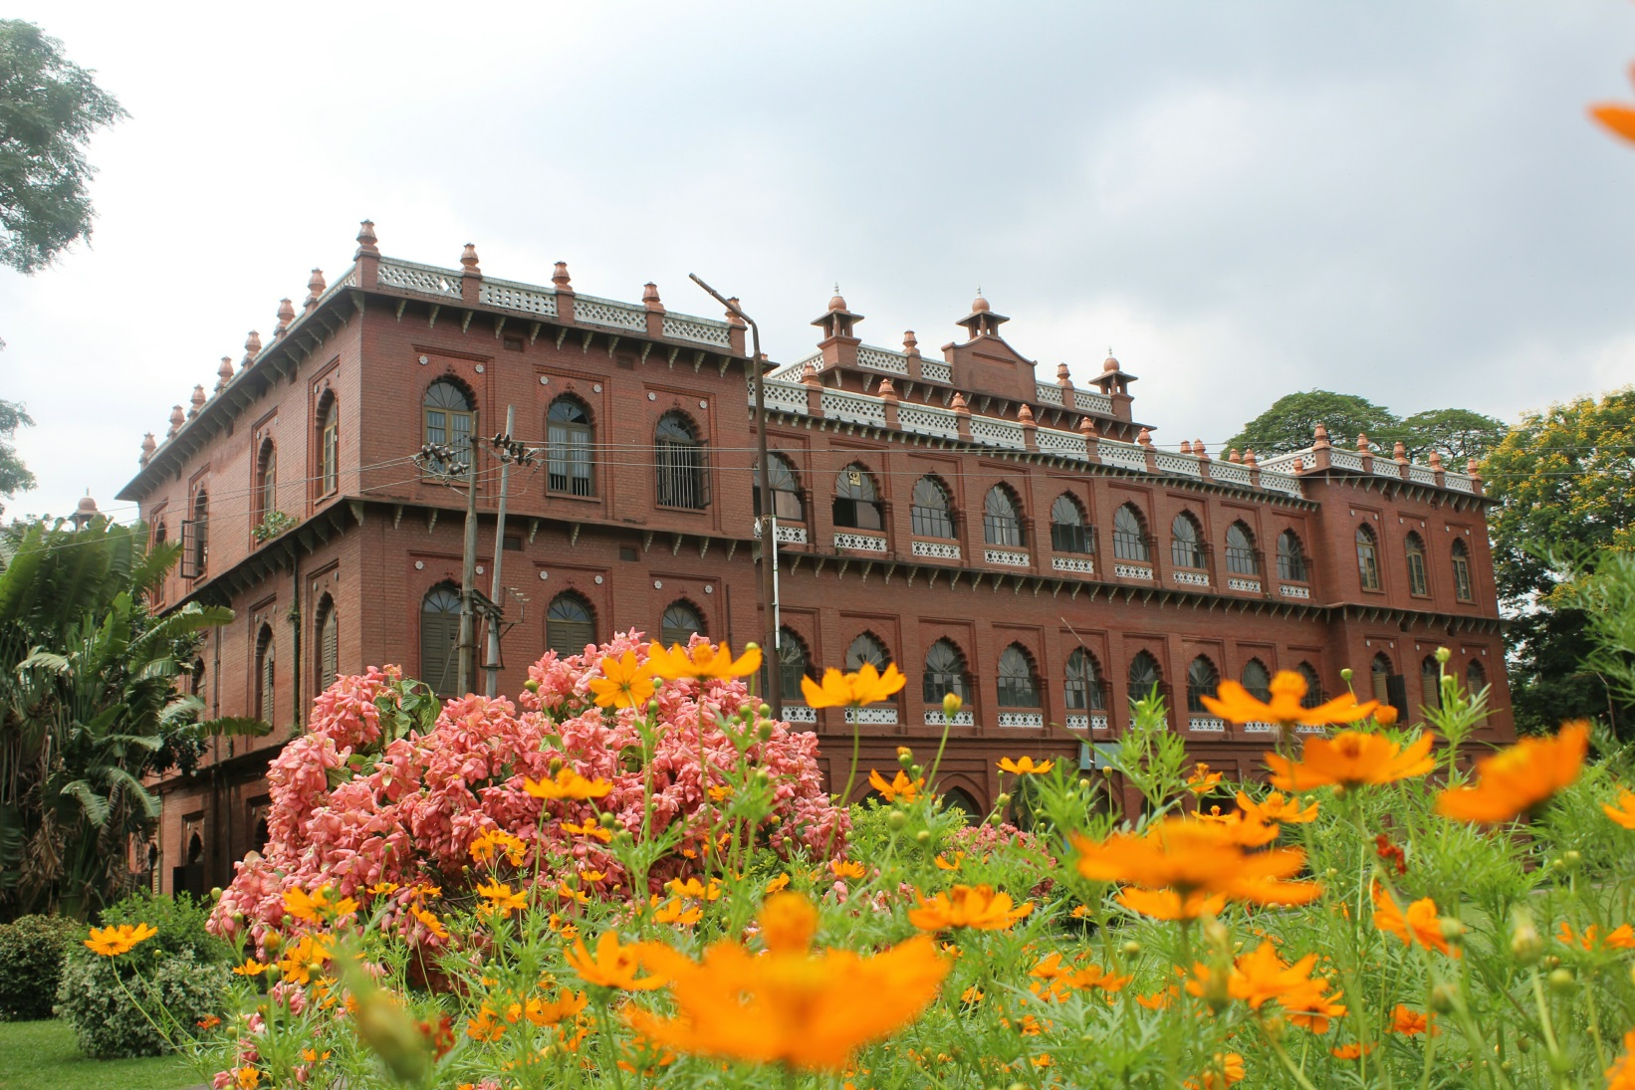
বাড়ীর কাজ
১৪, ১৬, ১৮, ১৬, ১৭, ১৫, সংখ্যাগুলির চতুর্থক ব্যবধান ও পরিমিত ব্যবধান বের কর ।
Notes:
মোঃ আলমগীর হোসেন, প্রভাষক: পরিসংখ্যান বিভাগ, বলিহার ডিগ্রি কলেজ, নওগাঁ সদর, নওগাঁ। মোবাইল: 01722-043680

Slide 21
ধন্যবাদ
ভালো থেকো
Notes:
মোঃ আলমগীর হোসেন, প্রভাষক: পরিসংখ্যান বিভাগ, বলিহার ডিগ্রি কলেজ, নওগাঁ সদর, নওগাঁ। মোবাইল: 01722-043680

